Slide 1


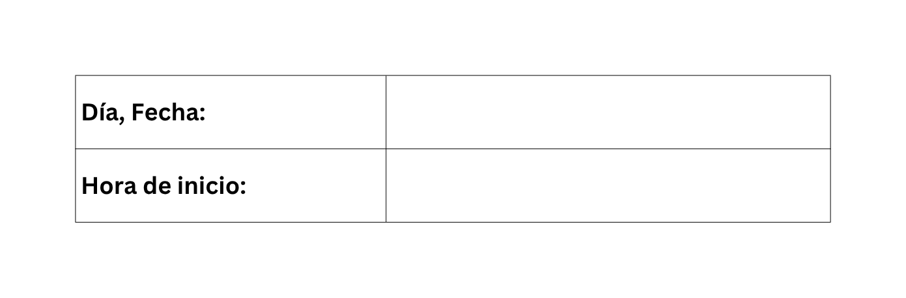


Organización de Lenguajes y Compiladores 1
[N]
Luis Eduardo Monroy Pérez
USAC
SEMANA 2

Slide 2
Unidad 2
ANALISIS LEXICO
OLC1 Primer Semestre

Slide 3


01 | DUDAS Y ANUNCIOS
02 | PRESENTACION DE PROGRAMA
03 | INTRODUCCION A COMPILADORES
04 | EXPLICACION DE RECURSOS
Agenda

Slide 4
Competencias a Desarrollar
ANALIZA Y DIFERENCIA LAS CARACTERÍSTICAS FUNDAMENTALES DE UN COMPILADOR Y UN INTÉRPRETE, IDENTIFICANDO SU FUNCIONAMIENTO, VENTAJAS Y APLICACIONES, PARA CLASIFICAR CORRECTAMENTE LOS DISTINTOS TIPOS DE COMPILADORES SEGÚN SU ESTRUCTURA Y COMPORTAMIENTO EN EL PROCESO DE TRADUCCIÓN Y EJECUCIÓN DE PROGRAMAS.

Slide 5
Valor de la Semana
DEMUESTRA COMPROMISO Y PRECISIÓN EN EL ANÁLISIS DE LOS PROCESOS DE TRADUCCIÓN Y EJECUCIÓN DE PROGRAMAS, APLICANDO CRITERIOS TÉCNICOS DE MANERA ÉTICA Y ORDENADA PARA IDENTIFICAR CORRECTAMENTE LAS DIFERENCIAS ENTRE COMPILADORES E INTÉRPRETES Y CLASIFICAR LOS TIPOS DE COMPILADORES SEGÚN SUS CARACTERÍSTICAS.

Slide 6

03/10
DUDAS Y ANUNCIOS

Slide 7


PROGRAMA DEL CURSO
04/10
LISTADO DE
DESGLOCE DE TEMAS

Slide 8
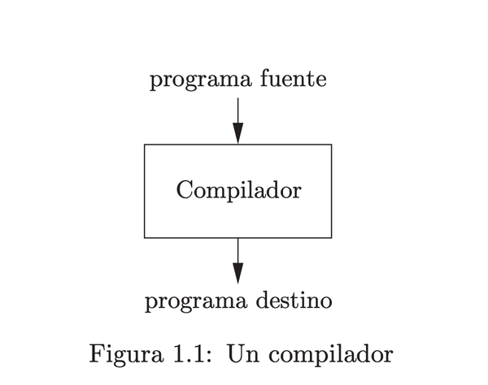
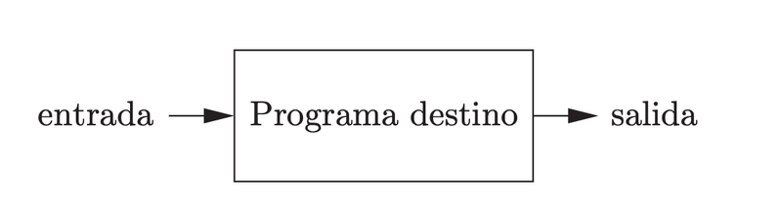
CONCEPTOS GENERALES DE COMPILADORES
UN COMPILADOR ES UN PROGRAMA QUE PUEDE LEER UN PROGRAMA EN UN LENGUAJE Y TRADUCIRLO EN UN PROGRAMA EQUIVALENTE EN OTRO LENGUAJE
SI EL PROGRAMA DESTINO ES UN PROGRAMA EJECUTABLE EN LENGUAJE MAQUINA, ENTONCES EL USUARIO PUEDE EJECUTARLO PARA PROCESAR LAS ENTRADAS Y PRODUCIR SALIDAS

Slide 9
TIPOS DE COMPILADORES
AOT(Compilador Ahead-of-time)
JIT(Just-in-time)
C
C++
Rust
Java
JavaScript (V8)
Interprete
Compilador de una sola pasada
Python
Ruby
Compiladores antiguos
Compilador de multiples pasadas
GCC, Clang

Slide 10
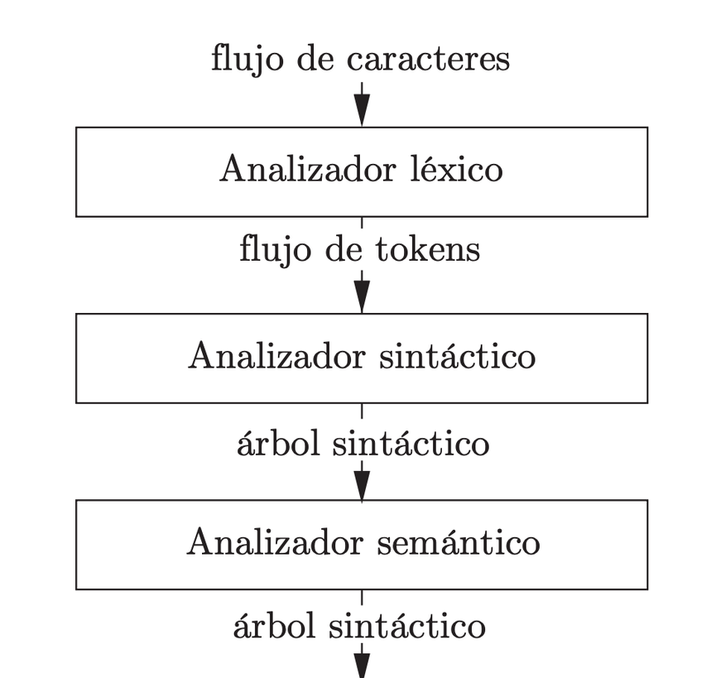
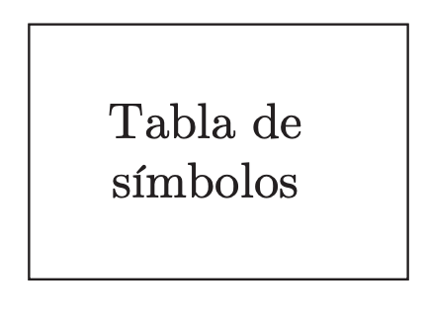
FASES DE ANALISIS
Se encarga especificamente del analisis del compilador, es la primera fase a implementar y es donde surge la tabla de símbolos, que se encontrara presente en todas las fases del compilador

Slide 11
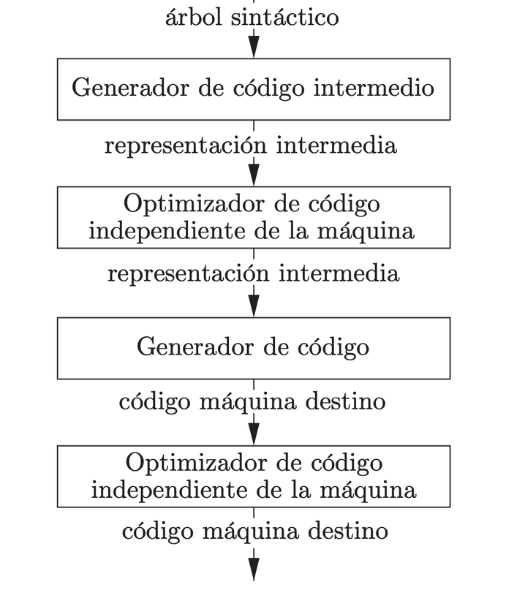
FASES DE SINTESIS
Se encarga especificamente de generacion de codigo y optimizacion del mismo, esta segunda fase es donde se genera el codigo objeto, el cual interactúa con la maquina

Slide 12
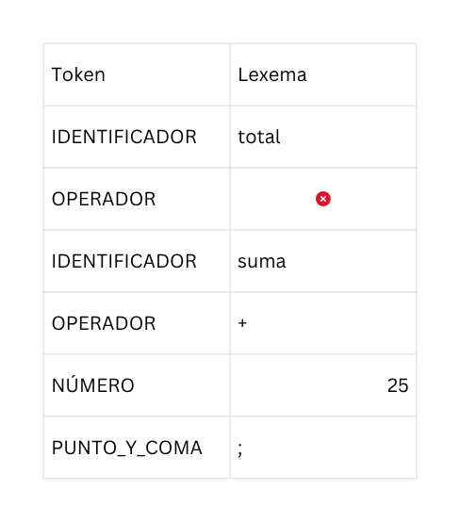
DEFINICION DE ANALISIS LEXICO
Primera fase del compilador, también llamado escaner. El análisis lexicografías lee el flujo de caracteres que componen el programa fuente y los agrupa en secuencias significativas.
Produce salidas o tokens, los lexemas son secuencias de caracteres que permiten asociar a un token
Ejemplo
total = suma + 25;

Slide 13


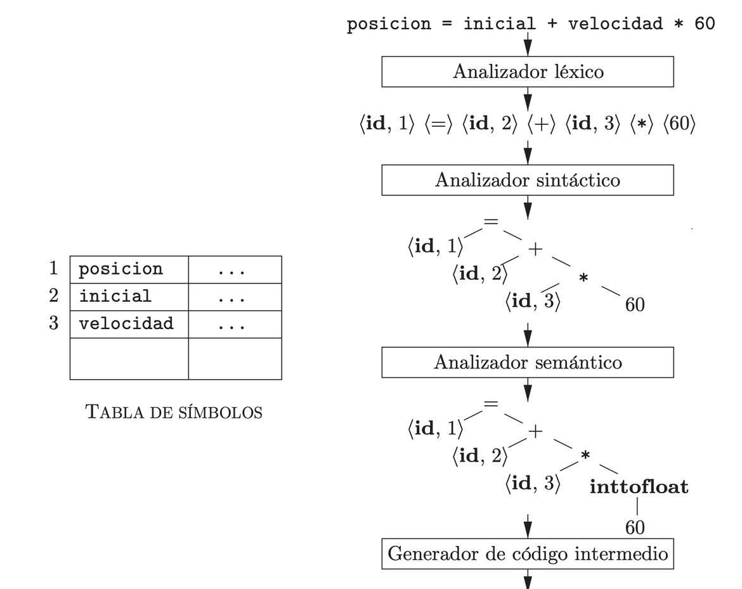
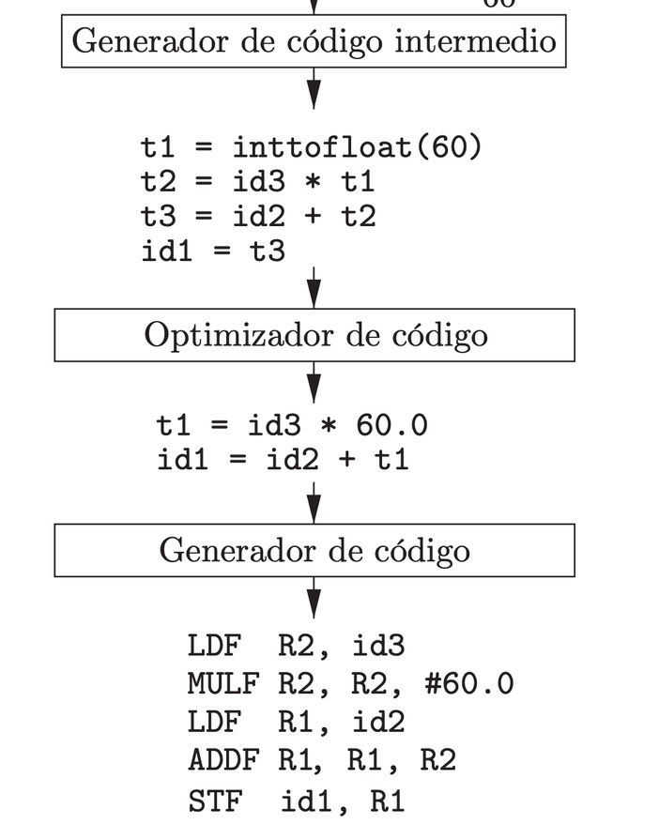
DEFINICION DE ANALISIS LEXICO

Slide 14

COMPONENTES DEL ANALISIS LEXICO
Código fuente
↓
Analizador léxico
↓
Tokens + Lexemas
↓
Parser (análisis sintáctico)

Slide 15
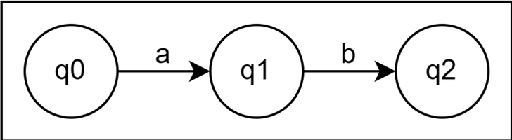
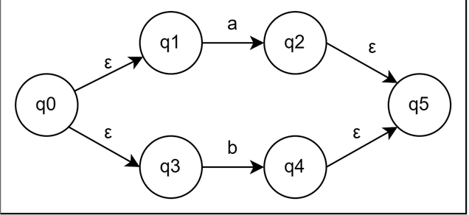
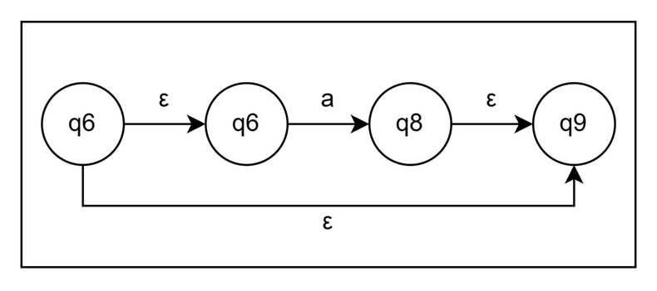
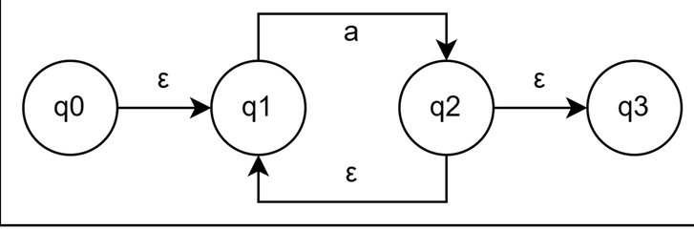
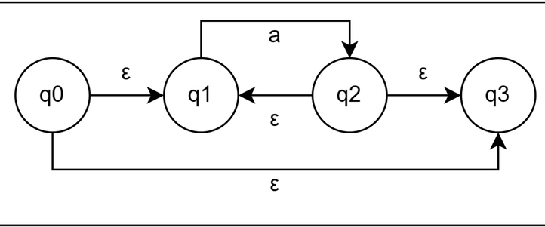
METODO DE THOMPSON
Transiciones: ab
Transiciones: a|b
Transiciones: a?
Transiciones: a*
Transiciones: a+

Slide 16
METODO DEL ARBOL
  Añadir a la expresión regular(r) un símbolo de fin de cadena (r) #
  Construir el árbol
  Identificar las hojas y numerarlas
  Identificar los nodos anulables
  Identificar primeros y últimos
  Realizar tabla de siguientes
  Realizar la tabla de transiciones y diagrama

